Slide 1
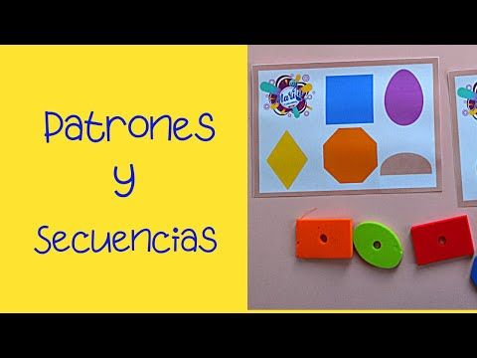

PATRONES Y ÁLGEBRA
OBJETIVO: Determinar la regla y predecir los elementos en una sucesión
ACTITUD: Manifestar un estilo de trabajo ordenado y metódico.
PROFESORA: Verónica Alvarez Bravo
MATEMATICA 5° A B C

Slide 2

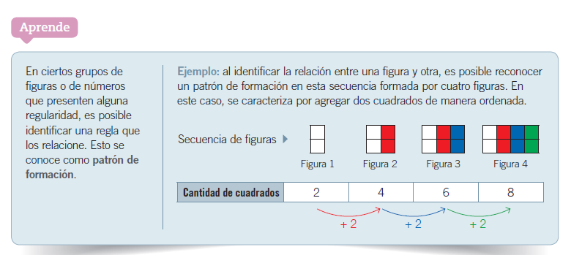

Slide 3
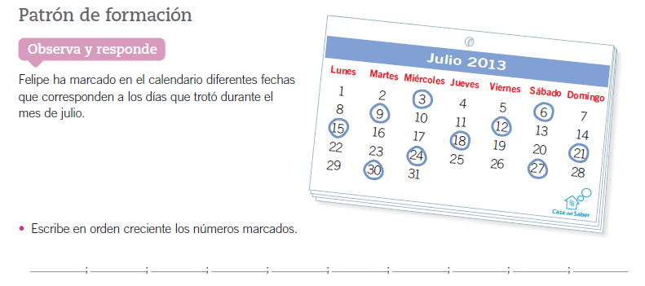

Slide 4
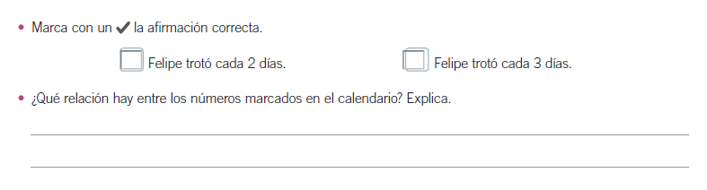

Slide 5

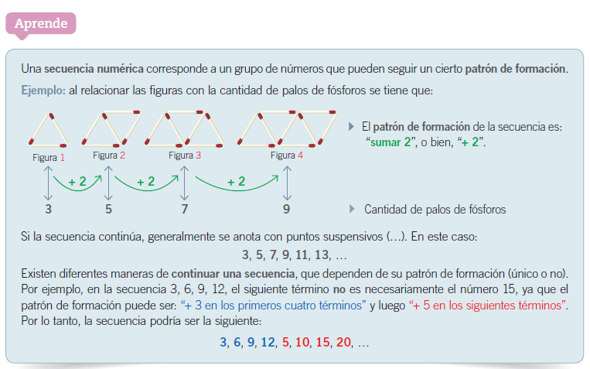

Slide 6
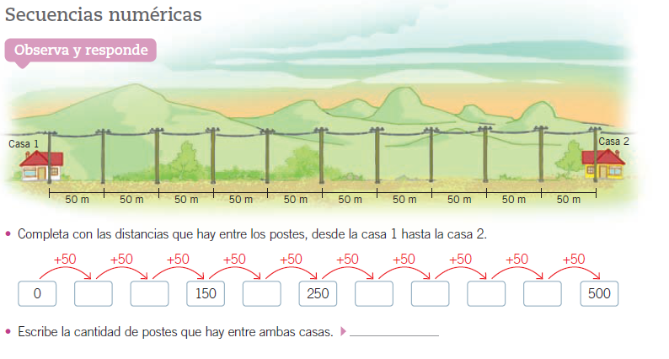

Slide 7
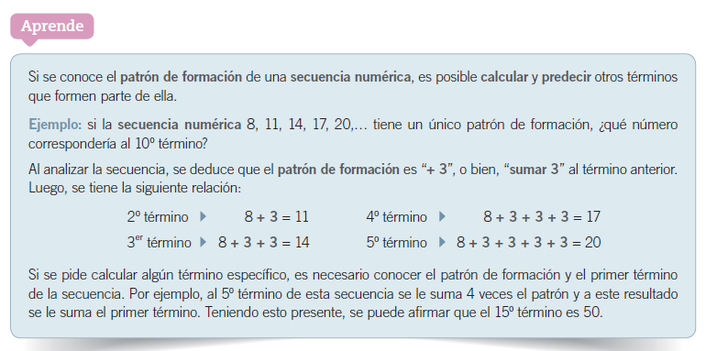

Slide 8
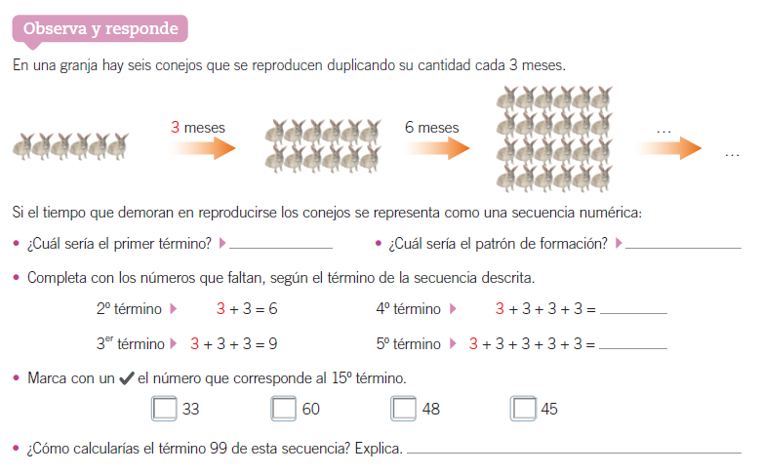

Slide 9
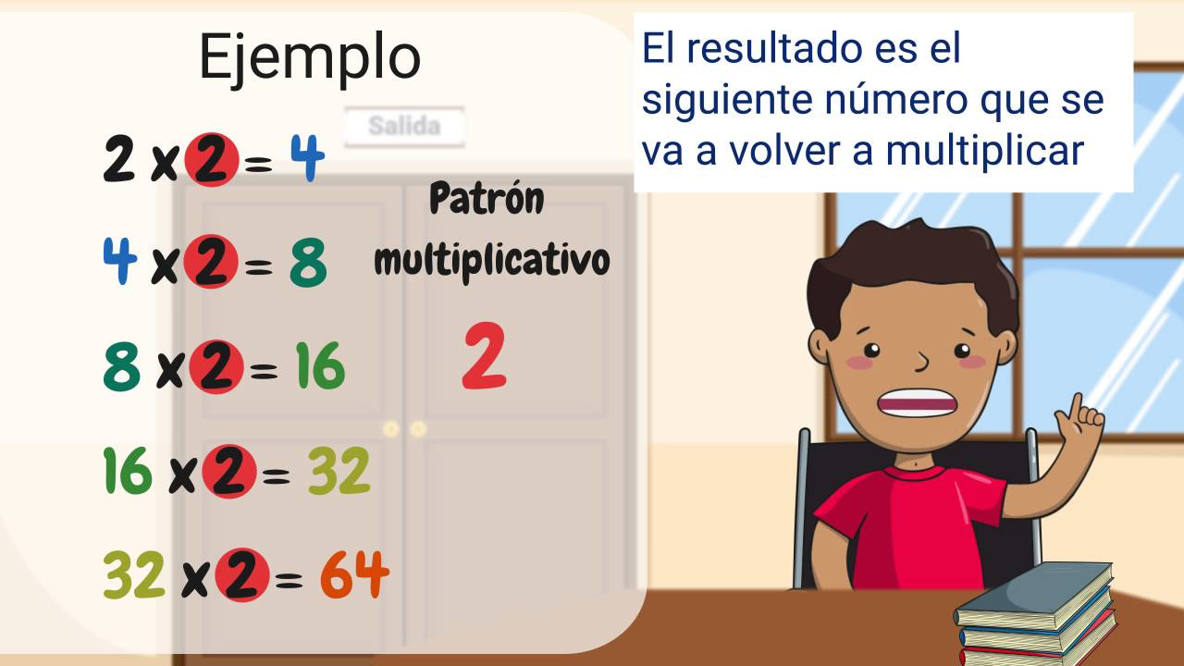
Ahora te invito a trabajar en tu guía y texto escolar…
¡Tú Puedes!!!!!!

Slide 10

¡Que estén bien!!!!!!

